Slide 1

Aprendizaje Profundo
Facultad de Ingeniería
Universidad de Buenos Aires
Profesores:
Marcos Maillot
Antonio Zarauz
Gerardo Vilcamiza

Slide 2
REPRESENTATION LEARNING AUTOENCODER / EMBEDDINGS
Representation learning
. Autoencoders
Undercomplete vs regularized AE
Manifold learning
Varational AE
. Embeddings
Embeddings vs one-hot.encoding
False task training

Slide 3
Representation learning
¿Cuantos es 240 divido 6? Y… ¿Cuánto es CCXL divido VI?
Una misma información puede ser representada en distintas maneras → una representación será mejor que otras si la tarea que queremos realizar nos resulta mas facil empleando dicha representación

Slide 4
Representation learning
Representation learning (featuring engineer automático)
Obtener features de unlabeled data siguiendo un entrenamiento supervisado bajo una NN secundaria (autoencoder o semejantes) siguiendo una false task.
+ Reducción de dimension del input
+ Encontrar latent variables
+ Semi supervised learning
Hacemos operaciones sobre ellos
Clustering maps
Reducción de dimensiones
Operdores lógicos (auto > bicicleta?)
Medir distancias (manzana mas cerca que torta?)
Proyecciones o multiplicaciones
Se reduce la complejidad del dataset → se reducen las anomalias y el ruido

Slide 5
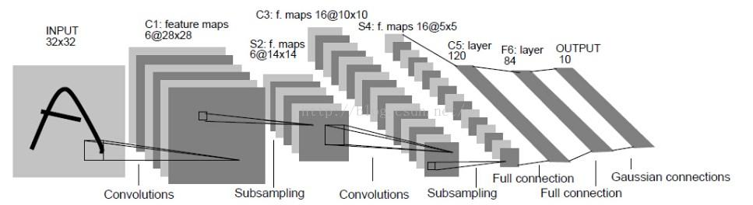
Representation learning
Representation learning
Mas datos (de entrenamiento) no necesariamente garantiza llegar a un buen modelo.
Con features correctos, las tarea de la red puede ser mejor alcanzada.
When the learned features are passed into the supervised learning algorithm, it can improve the prediction accuracy up to 17%.
[https://dl.acm.org/doi/10.1145/3303772.3303795].

Slide 6
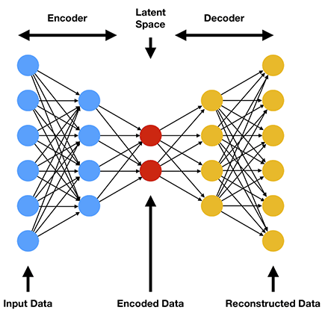
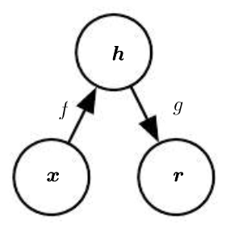


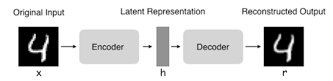
Autoencoders
PCA??
undercomplete autoencoders vs regularized autoencoders

Slide 7

Autoencoders
Undercomplete autoencoders vs Regularized autoencoders
Si en autoencoder tiene capacidad suficiente copiará la entrada (aprende la función identidad).
Se reduce la capacidad del autoencoder (undercomplete …) para que aprenda los “aspectos relevantes” de la entrada. Aprenden la latent variable del dataset.
Otra manera es “regularizar” sus pesos en el entrenamiento… regularized … para que aprenda otras características del dataset.

Slide 8

Autoencoders
Sparse autoencodes → limitación de activación neuronas
Regularización L1
Sparse activation – Para una entrada dada, la mayoría de los h_{i} producirán una activación muy pequeña.
Para una h_{i} dada, su activación promedio (sobre todas las muestras) será un valor cercano a cero.
Esto previene que el autoencoder use todas las h_{i} al mismo tiempo y fuerza a un uso reducido de h_{i}
Sparse autoencodes → para obtener features para otra tarea → pre-training.

Slide 9
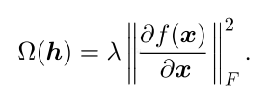
Autoencoders
Constractive autoencoders CAE
El objetivo es aprender un representación que sea poco sensible a pequeñas variaciones en los datos de entrada.
Inputs similares tendrán similares representaciones. Se fuerza al modelo a aprender un vecindario reducido de X y mapearlo a un vecindario reducido de h_{i}
Undercomplete + constractive → se aprenden dh_{i} /dx pequeñas. Solo un número pequeño de h_{i} (que se corresponden con un número reducido de direcciones en X), pueden tener una derivada considerable.
Constractive autoencodes → hace que el encoder no varie mucho ante pequeños cambios en x

Slide 10
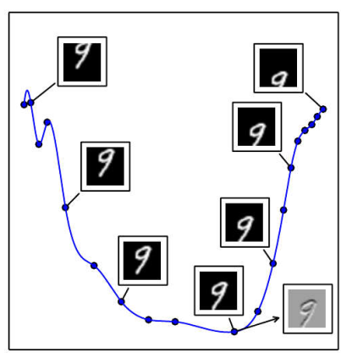
Autoencoders
Manifold learning con autoencoders
Manifold → es un espacio N-dimensional, de menor dimensión del espacio original donde los datos se concentran.
Si nos desplazamos dentro del manifold del MNIST, siempre encontraremos un número MNIST.
Si nos salimos de dicho manifold, no encontraremos un número MNIST.
TODAS LAS NN “ENCUENTRAN” EL MANIFOLD DE LOS DATOS
https://www.youtube.com/watch?v=QHj9uVmwA_0&t=12s&ab_channel=ArtemKirsanov

Slide 11
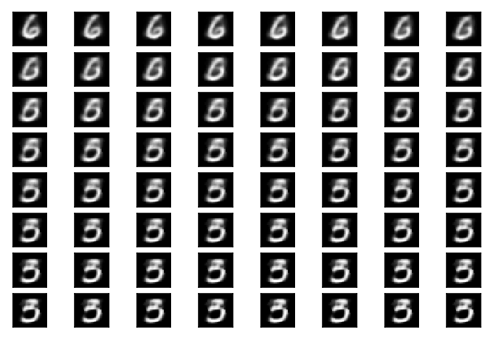
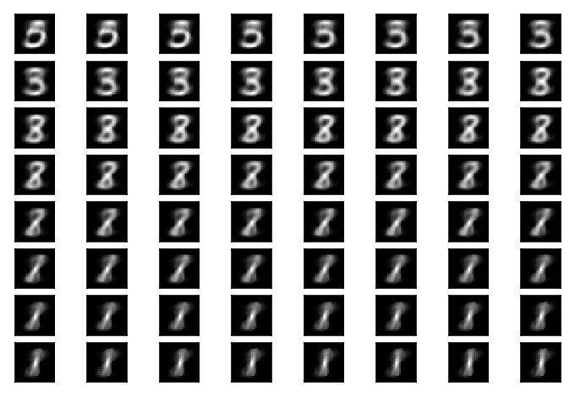
Autoencoders
Manifold learning con autoencoders
https://www.kaggle.com/apapiu/manifold-learning-and-autoencoders

Slide 12
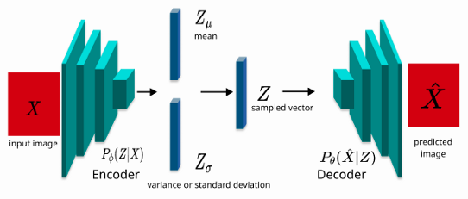
Autoencoders
Varationals autoencoder - VAE
Encoder genera el espacio latente bajo una función de densidad de probabilidad.
Otorga control sobre cómo se distribuye el espacio latent de nuestro modelo.
Luego de entrenar, se toma una muesta aleatoria de dicha función de densidad de probabilidad para alimentar al decoder.
En VAE el espacio latente Z se ve como una variable latent con una probabilidad P(Z) de que dicha variable z pertencezca al manifold de los datos de entrada.

Slide 13
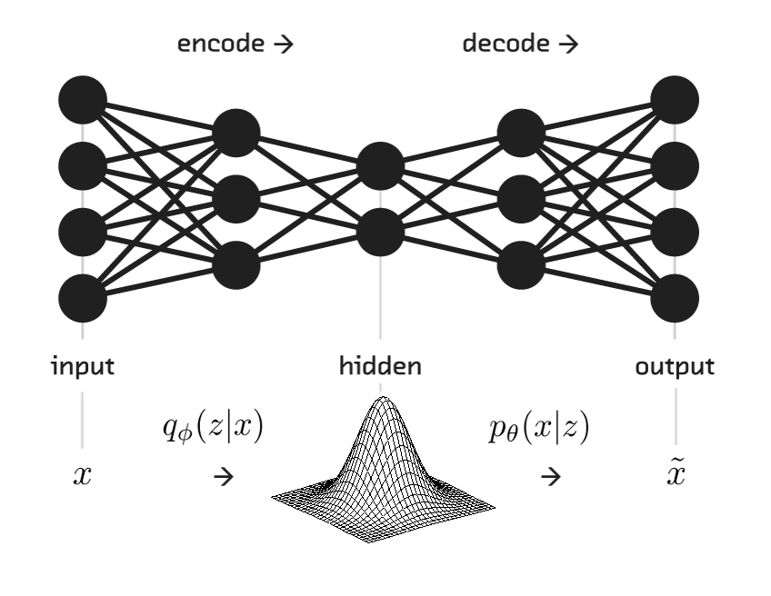
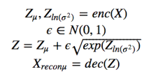
Autoencoders
Varationals autoencoder - VAE
https://towardsdatascience.com/what-the-heck-are-vae-gans-17b86023588a

Slide 14
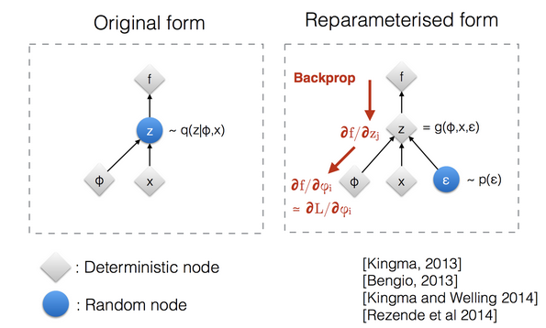
Autoencoders
Reparameterization Trick
https://lilianweng.github.io/posts/2018-08-12-vae/

Slide 15
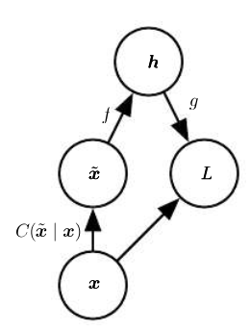
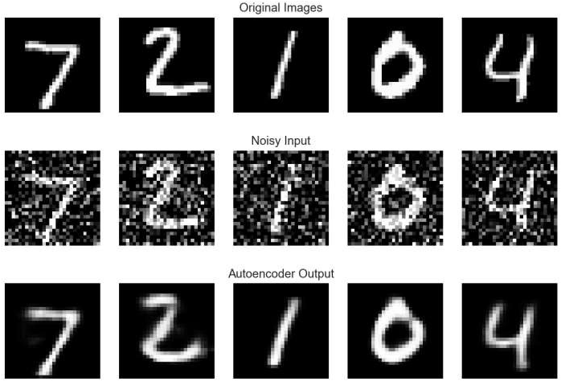
Autoencoders
Denoising autoencoders

Slide 16
Autoencoders
ver github autoencoder

Slide 17

¡Un merecido descanso!

Slide 18
embeddings
Embeddings → se trata de crear espacio continuo de representación de los inputs.
Se crean ad-hoc o dentro del frame de la NN.
Cada palabra es representada por un vector N-dimensional en un sub-espacio contínuo (en el embedding)
La posición que toma el vector N-dimensional se entrena a partir de su entorno.
Perro → [e1, e2, e3, … eN]

Slide 19

embeddings
Ejemplo: vocabulario 4 palabra, embedding dimensión 2:
Perro → [e00, e01] = [ 0.123, 0.541]
Gato →[e10, e11] = [ 0.287, 0.459]
Caballo → [e20, e21] = [ 0.594, 0.180]
Árbol de levas → [e30, e31] = [ 0.251, 0.328]
“pesos” inicializados “rand”
Entrenamiento supervisado siguiendo una false task
“pesos” entrenados
Perro → [e00, e01] = [ 0.873, 0.241]
Gato → [e10, e11] = [ 0.921, 0.147]
Caballo → [e20, e21] = [ 0.723, 0.541]
Árbol de levas → [e30, e31] = [ 0.003, 0.981]

Slide 20
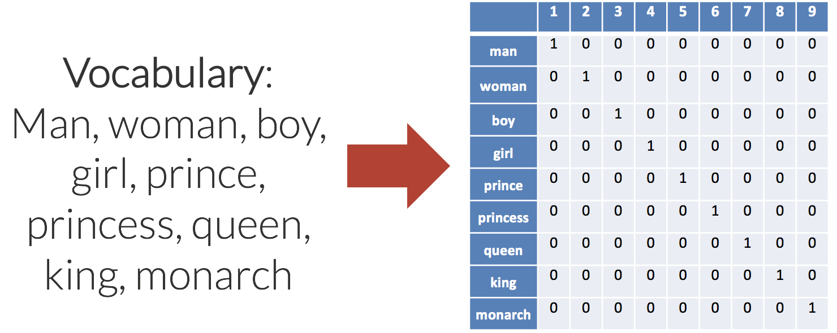
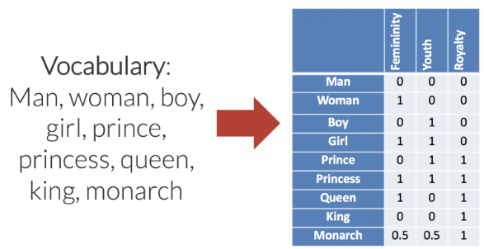
embeddings
Embeddings
One-hot-encoding
!=
Word embedding
Reducción de dimensiones
Se aprenden propiedades intrínsecas de palabas que pertenecen al mismo grupo.
https://www.shanelynn.ie/get-busy-with-word-embeddings-introduction/

Slide 21
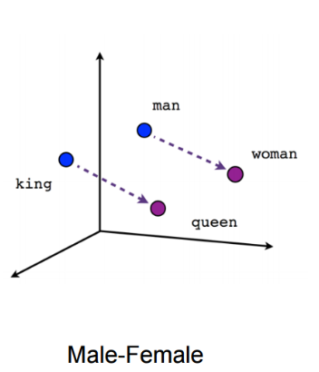
embeddings
Embeddings → interpretaciones
[king] – [man] + [woman] = [queen]

Slide 22
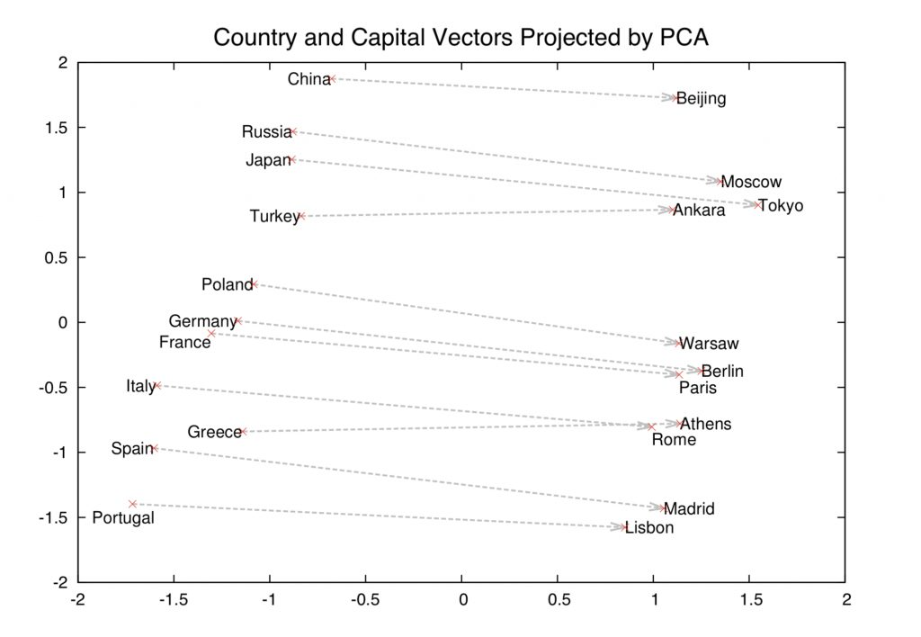
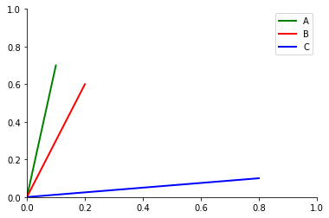
embeddings
Embeddings → interpretaciones
[Italy] – [Rome] + [Berlín] = [Germany]
https://arxiv.org/abs/1310.4546v1
Distributed Representations of Words and Phrases and their Compositionality

Slide 23
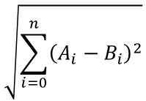


embeddings
Embeddings → metricas de similitud
$$\sqrt{\sum_{i=0}^{n}{{\left(A_{i}−B_{i}\right)}^{2}}}$$
Distancia euclidea
Similitud del coseno
$$\frac{A∙B}{\left\|A\right\|∗\left\|B\right\|}$$
$$\sum_{i=0}^{n}{\left(A_{i}{∗B}_{i}\right)}$$
Producto punto

Slide 24
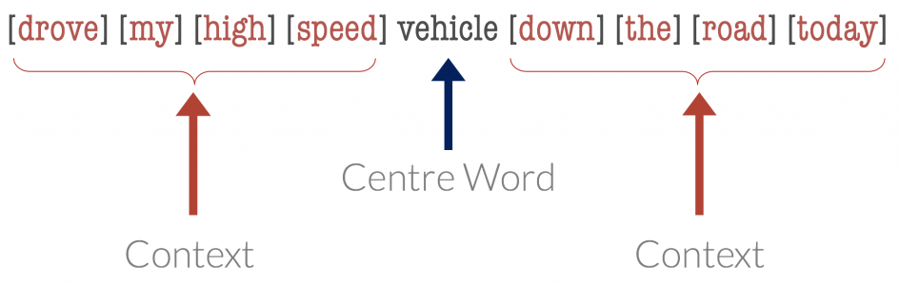
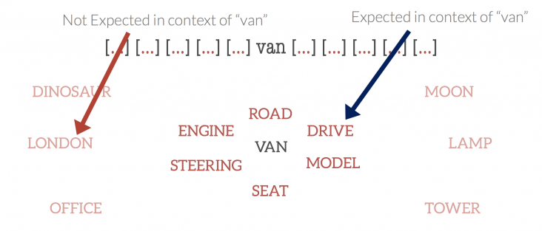
embeddings
Embeddings → entrenamiento en base del contexto

Slide 25
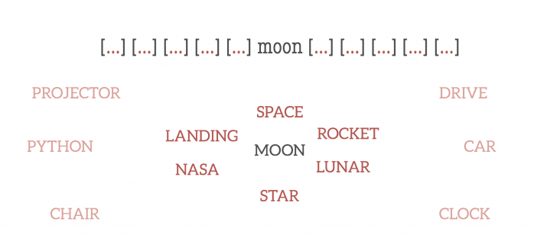
embeddings
Embeddings → entrenamiento en base del contexto
Entrenamiento con predictores, usando esquemas tales como:
Skip Gram o Continuous Bag of Words (CBOW)…
siguiendo una false task

Slide 26
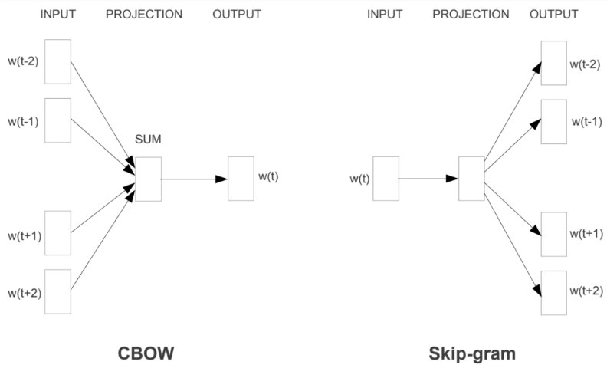
embeddings
Embeddings → CBOW y skip-gram

Slide 27
embeddings
Embeddings → no solo se aplica a palabras….
ver colab

